Slide 1



KickOff del
proyecto
Government Resource
Planning
ETAPA 1

Slide 2
Contenido
Presentación.
Objetivo.
Estrategia de desarrollo.
Alcance propuesto.
Entregables.
Firma del convenio.

Slide 3
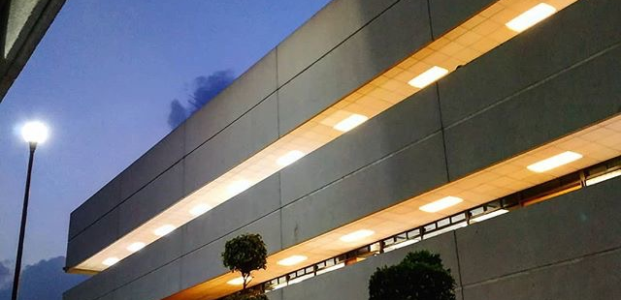

Bienvenida

Slide 4
Directivos
Por parte de la Alcaldía
LIC. PATRICIA JIMENA ORTIZ COUTURIER
LIC. MARINO BULMARO RAMÍREZ CARMONA
Responsable técnico:
ING. JULIO ADRIAN PEREZ GALLARDO
Por parte del IPN
LIC. ANDRÉS ORTIGOZA CAMPOS
M. EN C. JOSÉ ASUNCIÓN ENRIQUEZ ZÁRATE
ING. PATRICIA ESCAMILLA MIRANDA
Responsable técnico:
M. EN C. LUIS ENRIQUE HERNÁNDEZ OLVERA

Slide 5

Objetivos

Slide 6
Objetivos
Objetivo General
Desarrollar la primera etapa del GRP de la alcaldía Magdalena Contreras para fortalecer los procesos de programación y ejercicio del presupuesto haciéndolo más eficiente, eficaz, transparente y apegado a la normatividad aplicable.
Objetivos Específicos
Definir la arquitectura y estructura del GRP.
Identificar las necesidades prioritarias de las áreas involucradas.
Identificar la normatividad aplicable y definir la forma de incorporarla al GRP.
Desarrollar, validar y poner en marcha la primera etapa del GRP.

Slide 7

Estrategia de desarrollo
Desarrollo por Etapas.
Uso de herramientas libres de licencia con alta madurez y confiabilidad.
Bajo el esquema de gobierno abierto.
Cesión de derechos de uso y explotación.

Slide 8

Beneficios esperados
Facilitar la operación
Reducción de tiempos
Reducción de costos
Trazabilidad de los recursos desde su ingreso hasta su egreso
Optimización de recursos
Transparencia en el ejercicio del presupuesto

Slide 9

Alcance propuesto

Slide 10




Módulos Propuestos
S7-Vehículos
S6- Almacén
S5-Tesoreria
S1- Configuración
S3- Presupuestos
S4-Capital Humano
S2- Planeación

Slide 11

Alcance Módulo de CONFIGURACIóN
En esta etapa
Gestión de catálogos, incluye COG y CABMS)
Gestión de usuarios.
Gestión de roles por usuario.
Bloqueo y desbloqueo de usuarios.

Slide 12

Alcance Módulo de Planeación
En esta etapa:
Gestión de áreas.
Gestión de POA.
Gestión de requisiciones.
Gestión de anteproyectos.
Gestión de metas.
Notificaciones.
Reportes.

Slide 13

Alcance módulo presupuestos
En esta etapa:
Gestión de presupuestos aceptados.
Gestión de presupuestos preasignados
Reportes
En próximas etapas:
Gestión de contratación de servicios.
Gestión de pagos realizados.

Slide 14

Alcance Módulo de Capital Humano
En esta etapa:
Gestión de Recursos Humanos.
Gestión de plazas de trabajo.
Gestión de puestos de trabajo.
Reportes.

Slide 15

Relación de ENTREGABLES
E1 - Plan ejecutivo
E2 - Especificación del sistema
E3- Software
E4 - Cesión de derechos
E5 - Plan de soporte técnico

Slide 16





Proceso de desarrollo
Business
Centered
High
quality
Agile
Pipelined

Slide 17
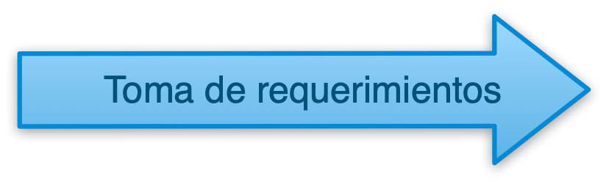




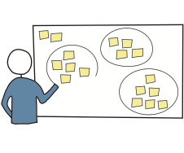









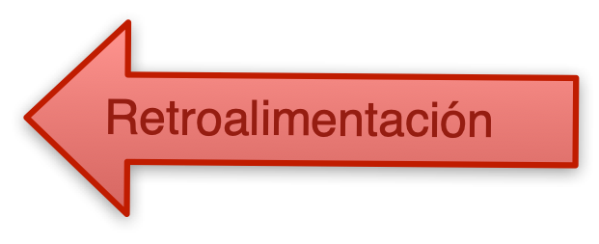
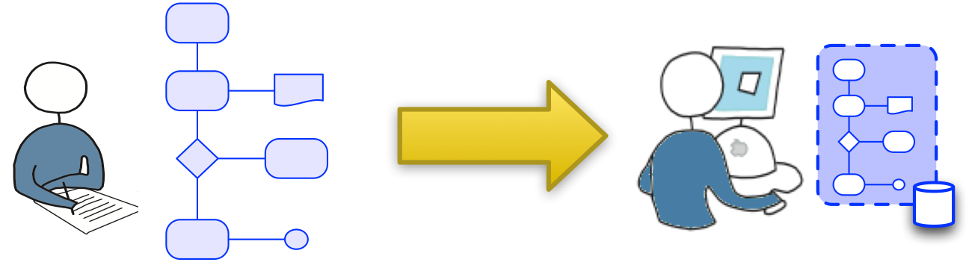


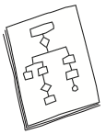






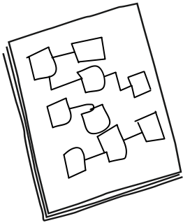
Análisis y Diseño
Toma de Requerimientos
Análisis
Diseños
Mesas de trabajo
Entrevistas
Sistemas actuales
Clasificación
Observación
Prueba de Prototipos
Verificación
Mesas de trabajo
Análisis
Documentación
Verificación
Especificación Formal
Especificación del Diseño
Demostraciones
Interfaces
Procesos
datos, procesos, formatos, reglamentos, etc.
Reportes
Negocio
Casos de Uso
Actores
Modelo de información
Notes:
Para las etapas de Análisis y Diseño se sigue este proceso.
(click)
La primera etapa se llama Toma de Requerimeintos, y consiste en realizar mesas de trabajo con las diferentes áreas, entrevistas con los usuarios, observación del proceso y estudio de los sistemas e infraestructura existentes.
(click)
De este proceso, se obtiene toda la información necesaria para el analisis del sistema: reportes, formatos, procesos, reglamentos, politicas, leyes, etc.
(click)
Esta información se verifica y clasifica para identificar al personal involucrado, los procesos, las reglas y políticas de operación, afectadas por la introducción del sistema.
Todo esto se realiza para construir una descripción y maquetas del sistema considerando todo lo necesario para que pueda acoplarse a los procesos de la SMA y soportar las políticas y reglas de operación adecuadamente, incluyendo posibles mejoras a la forma de operar.
(click)
De esta etapa se obtiene una descripción completa que ofrece una vista sobre la operacion del sistema para cuando esté terminado.
(click)
En la etapa de verificación se presentan los resultados ante la SMA y usuarios para verificar que el sistema operará adecuadamente y asi retroalimentar el trabajo y realizar los cambios pertinentes.
(click)
Al final toda esta especificacion se detalla y estructura para construir los planos del sistema a construir a fin de garantizar el cumplimiento de los requerimientos funcionales y no funcionales, los cuales oncluyen: Modelo del proeso y del negocio, Modelo de Casos de uso, Modelo de la Interaccion con el usuario, Modelo de la BD, Especificacion de la paltaforma y Modelo de calidad.

Slide 18














Desarrollo y pruebas
Pruebas de Fábrica
Control de calidad
Pruebas de aceptación
Interfaces
Interfaces
Procesos
Procesos
Reportes
Reportes
Defectos encontrados
Defectos encontrados
Negocio
Negocio
Casos de Uso
Casos de Uso
Defectos encontrados
Modelo de información
Actores
Modelo de información
Actores
Desarrollo y pruebas unitarias
Diseño de pruebas
Verificación de pruebas
Pruebas de integración

Slide 19

FIRMA DEL CONVENIO

Slide 20
¡Gracias!
Escuela Superior de Cómputo
Instituto Politécnico Nacional

